Slide 1
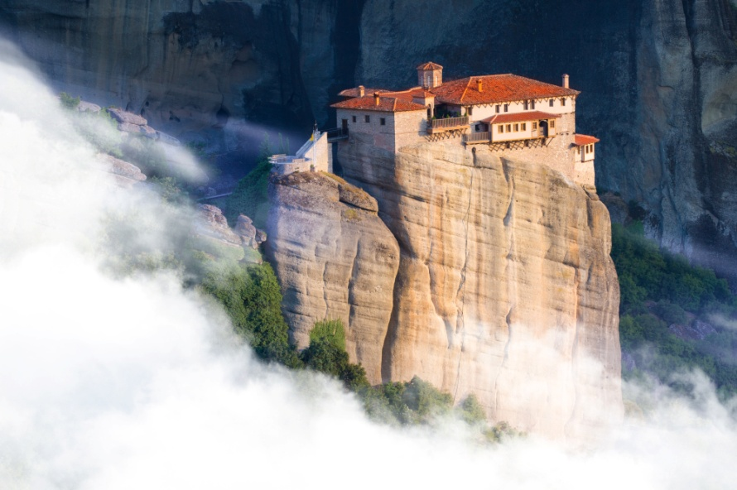
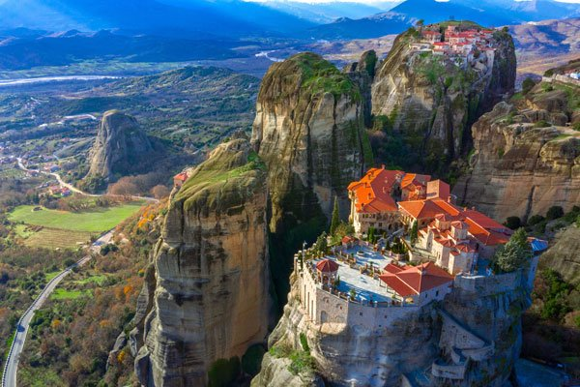
ΜΕΤΕΩΡΑ

Slide 2
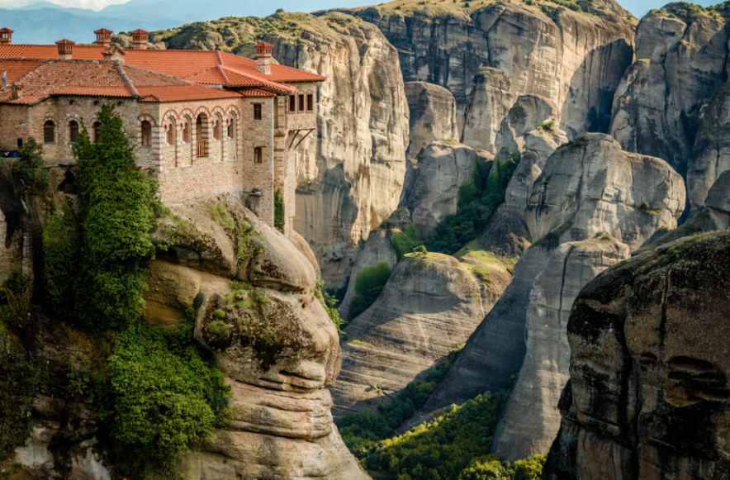

Slide 3
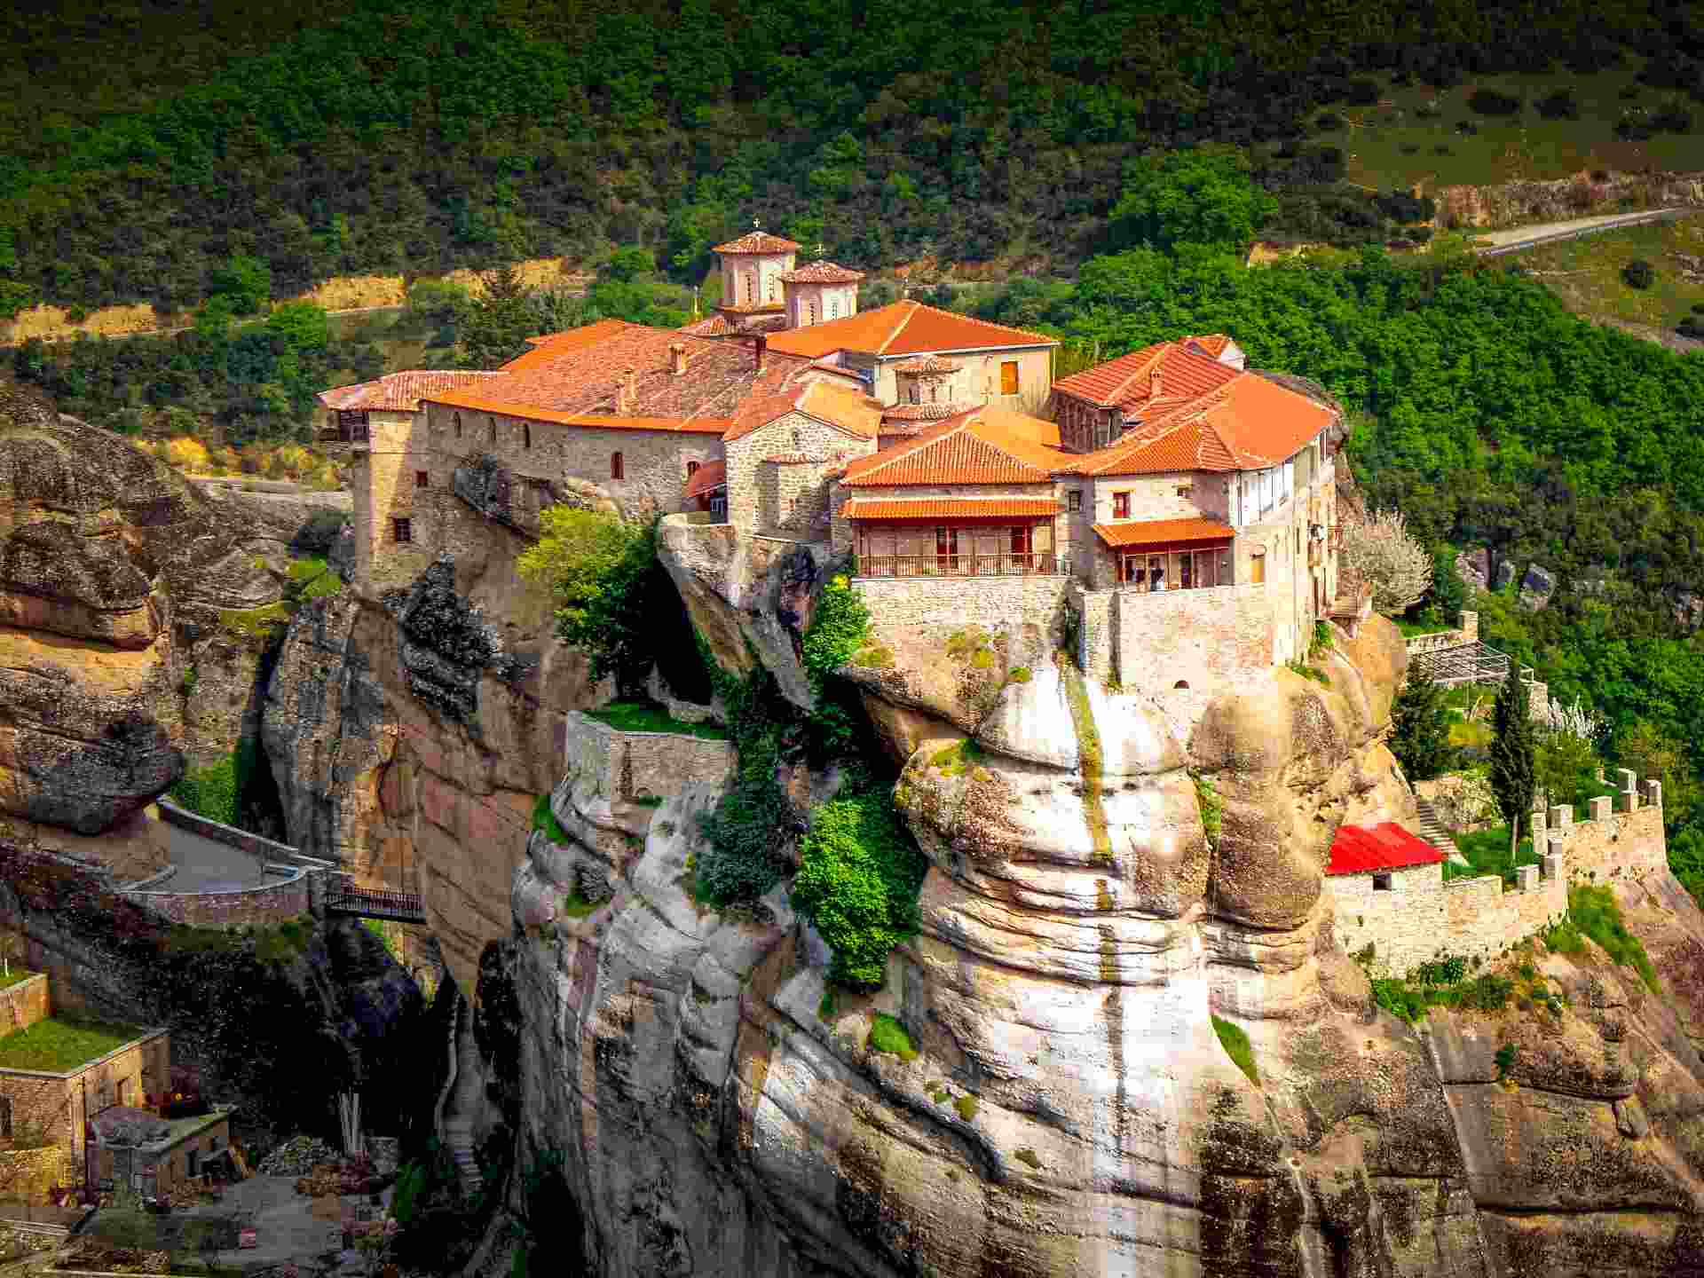

Slide 4
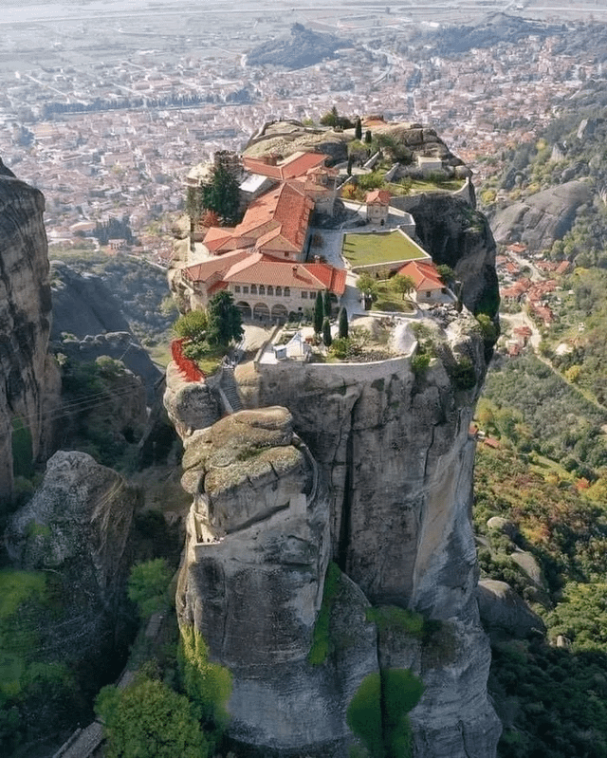

Slide 5
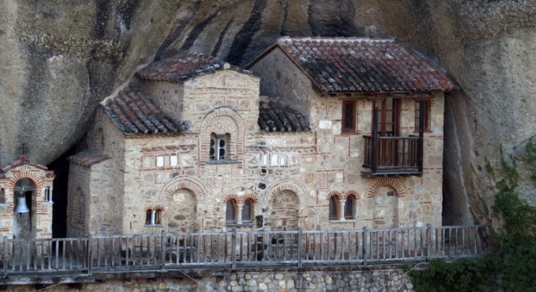

Slide 6
ΤΕΛΟΣ
ΧΡΗΣΤΟΣ ΜΑΚΡΟΔΗΜΗΤΡΗΣ
ΤΑΞΗ: Α΄2

